Slide 1
2022年6月正版软件安装使用说明
网络安全和信息化管理办公室
2022年6月24日

Slide 2
01
WPS Office 办公软件培训
目录
02
杀毒软件安装培训
03
正版软件检查工具使用培训
CONTENTS
04
工作要求

Slide 3
01
WPS Office 办公软件培训

Slide 4
办公软件
我校所购买的办公软件为WPS Office 2019教育版，需在我校钉钉网信专员群下载并安装，不得从别处下载安装。
除此之外的办公软件均视为盗版办公软件，网上下载的免费产品都属于个人版免费，用于组织机构等政府机关和事业单位都属于违规行为，需要进行相应的购买之后方可使用。

Slide 5
02
杀毒软件安装培训

Slide 6
杀毒软件
我校自今年起使用可免费使用的杀毒软件（即360安全卫士和360杀毒），不再另外采购。
除此之外的杀毒软件免费产品都属于个人版免费，用于组织机构等政府机关和事业单位都属于违规行为，需要进行相应的购买之后方可使用。

Slide 7
安装杀毒软件
1.请老师自行下载或拷贝360安全卫士和360杀毒的安装包，依次双击打开并安装。

Slide 8
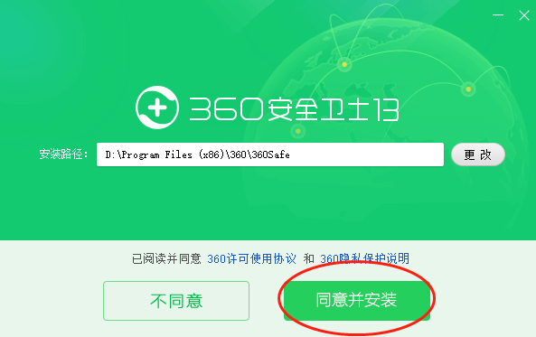
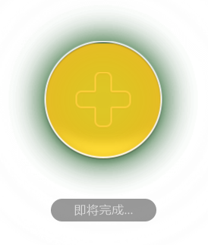
安装360安全卫士
2.双击打开360安全卫士安装包，点击“同意并安装”，等待安装。

Slide 9
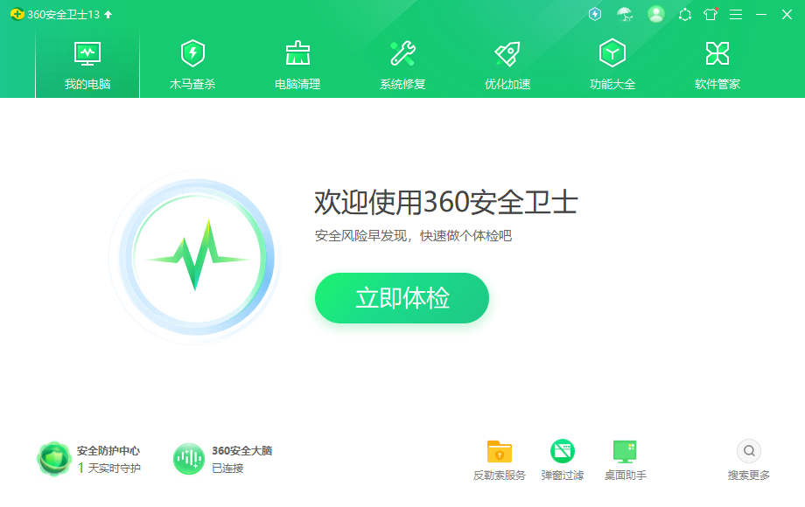
安装360安全卫士
3.成功安装360安全卫士。

Slide 10
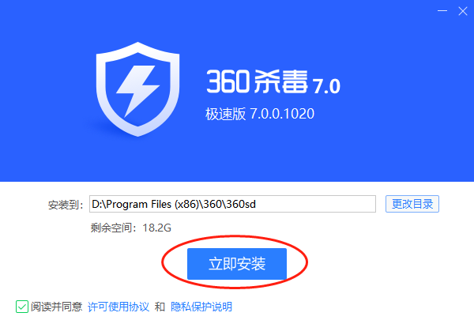
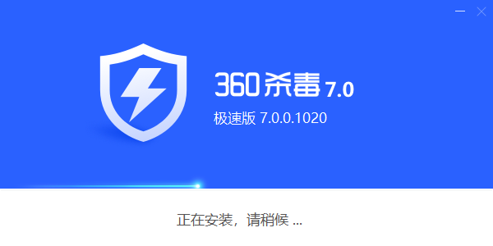
安装360杀毒
4.双击打开360杀毒的安装包，点击“同意并安装”，等待安装。

Slide 11
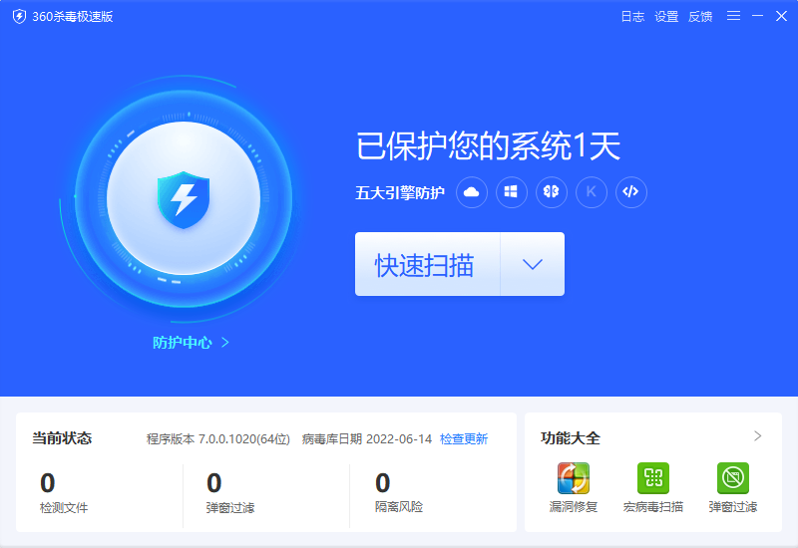
安装360杀毒
5.成功安装360杀毒。

Slide 12
03
正版软件检查工具使用培训

Slide 13
正版软件检查工具使用说明
工作单机安装“正版软件检查工具 单机版”，各单位自行导出打印检查结果，并将盖章扫描件和电子版发至信息管理中心梁思佳OA。
非工作单机安装“正版软件检查工具 网络版”，安装完成后填报《计算机使用情况表》即可。

Slide 14
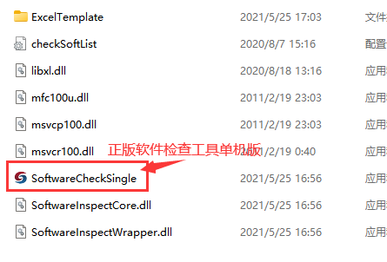
正版软件检查工具（单机版）使用说明
1.将单机版压缩包解压缩后双击打开正版软件检查工具单机版图标，如下图所示：

Slide 15
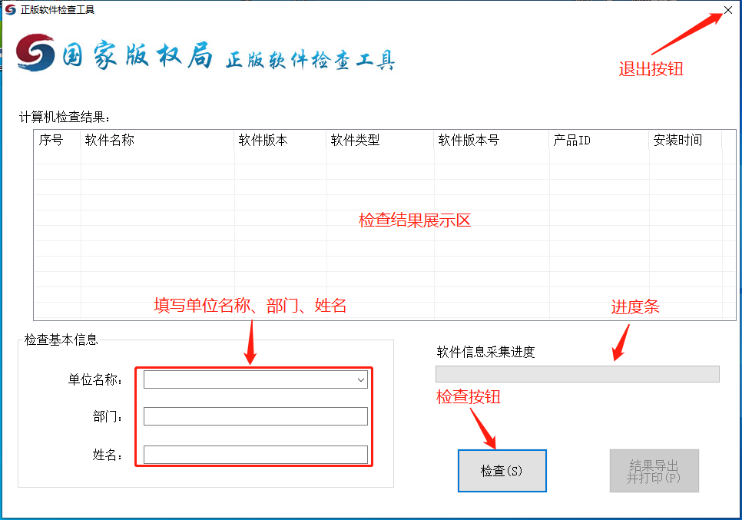
正版软件检查工具（单机版）使用说明
2.进入检查工具工作页面。

Slide 16
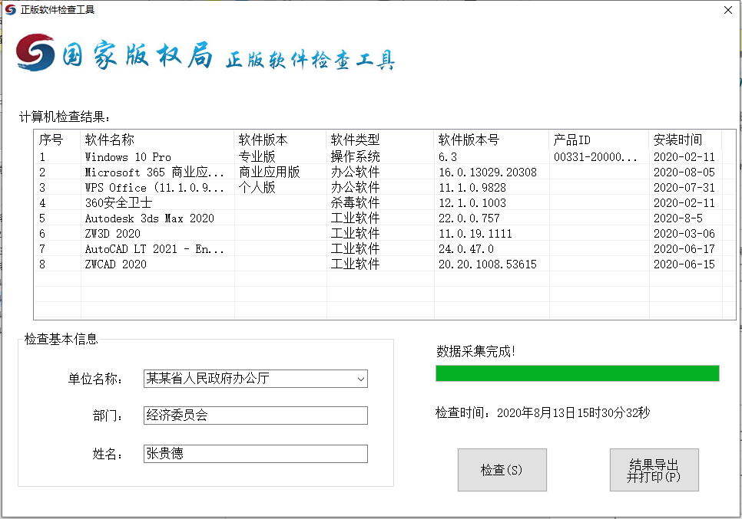
正版软件检查工具（单机版）使用说明
3.在正版软件检查工具工作页面，先填写单位名称、部门和姓名，再点击【检查】按钮，在软件信息采集进度条中会显示采集进度，检查完成后会提示“数据采集完成！”，并提示信息采集时间。同时，在计算机检查结果栏目中显示本计算机安装的操作系统、办公软件及杀毒软件的软件名称、软件版本、安装时间等信息。

Slide 17
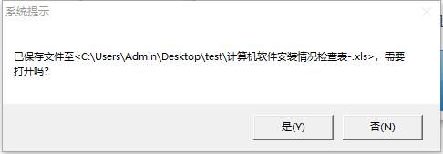
正版软件检查工具（单机版）使用说明
4.检查完成后，点击【结果导出并打印】按钮，会弹出保存窗口，系统提示“已保存文件至：你设定的路径，需要打开吗？”，点击【是】按钮，系统自动打开导出的电子表格文件，其中电子表格命名为“计算机软件安装情况检查表”+姓名。

Slide 18
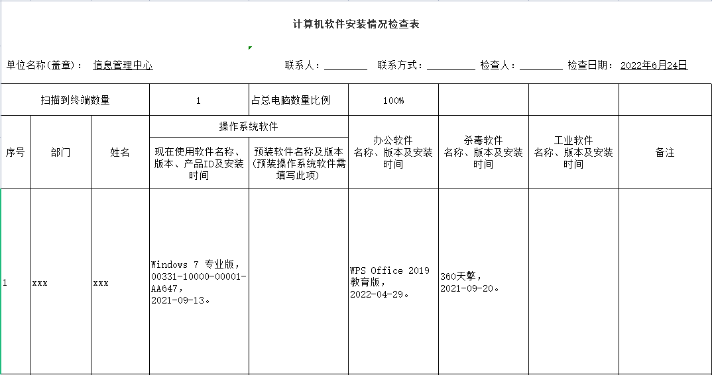
正版软件检查工具（单机版）使用说明
5.将导出结果打印并盖章，扫描件与电子版报网信办（信息管理中心）梁思佳OA。

Slide 19
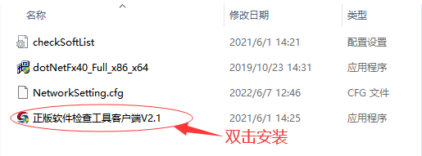
正版软件检查工具（网络版）使用说明
1.请老师在本人使用的办公电脑中将“正版软件检查工具网络版客户端”压缩包解压缩。解压缩后打开文件夹如下图所示：

Slide 20
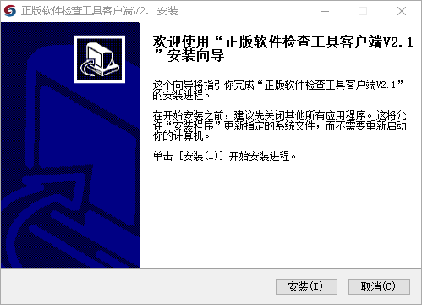
正版软件检查工具（网络版）使用说明
2.运行“正版软件检查工具网络版客户端，点击“安装”按钮，开始安装客户端软件。

Slide 21
正版软件检查工具（网络版）使用说明
3.“正版软件检查工具网络版”安装完成后，将在操作系统桌面的右下角生成一个带有版权局Logo的小图标，表示正版软件检查工具网络版客户端已经安装成功。

Slide 22
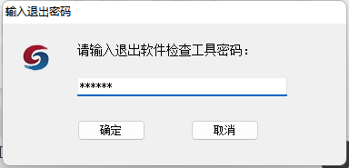
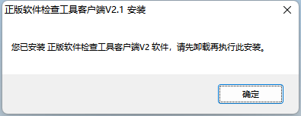
正版软件检查工具（网络版）使用说明
4.特殊情况：如果显示“您已安装正版软件检查工具，请先卸载再执行此安装。”则对电脑右下角图标点右键-退出，输入密码888888，退出软件后卸载原检查工具，再安装。（退出过程中会造成卡顿，稍等片刻即可）

Slide 23
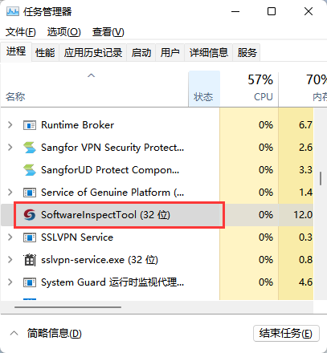
正版软件检查工具（网络版）使用说明
5.客户端卸载问题：若卸载往年安装的检查工具客户端时提示“无法连接服务器”，先关闭客户端进程（见右图），进程关闭后，再进入控制面板-程序和功能处，卸载“检查工具客户端”

Slide 24
04
工作要求

Slide 25
自查与安装
1.各学院、部门所有教学办公电脑（不含机房）均需安装规定的办公软件、杀毒软件以及国家版权局下发的正版软件检查工具。
2.请各位老师安装正版软件、卸载盗版软件后，再安装国家版权局下发的正版软件检查工具，并填写《计算机使用情况表》。
3.请各位老师于6月27日前完成软件正版化工作落实，并将完成情况发至群里报备。

Slide 26
感谢聆听 请多指点
联系电话：4112421

